Slide 1
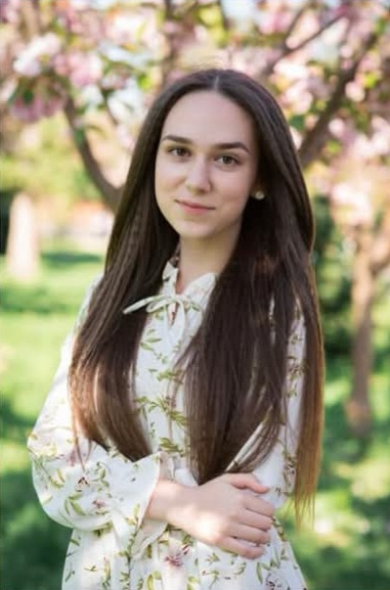
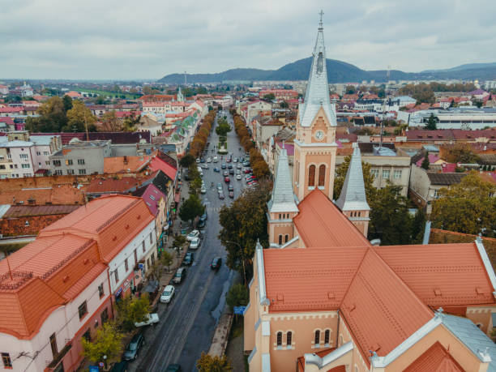
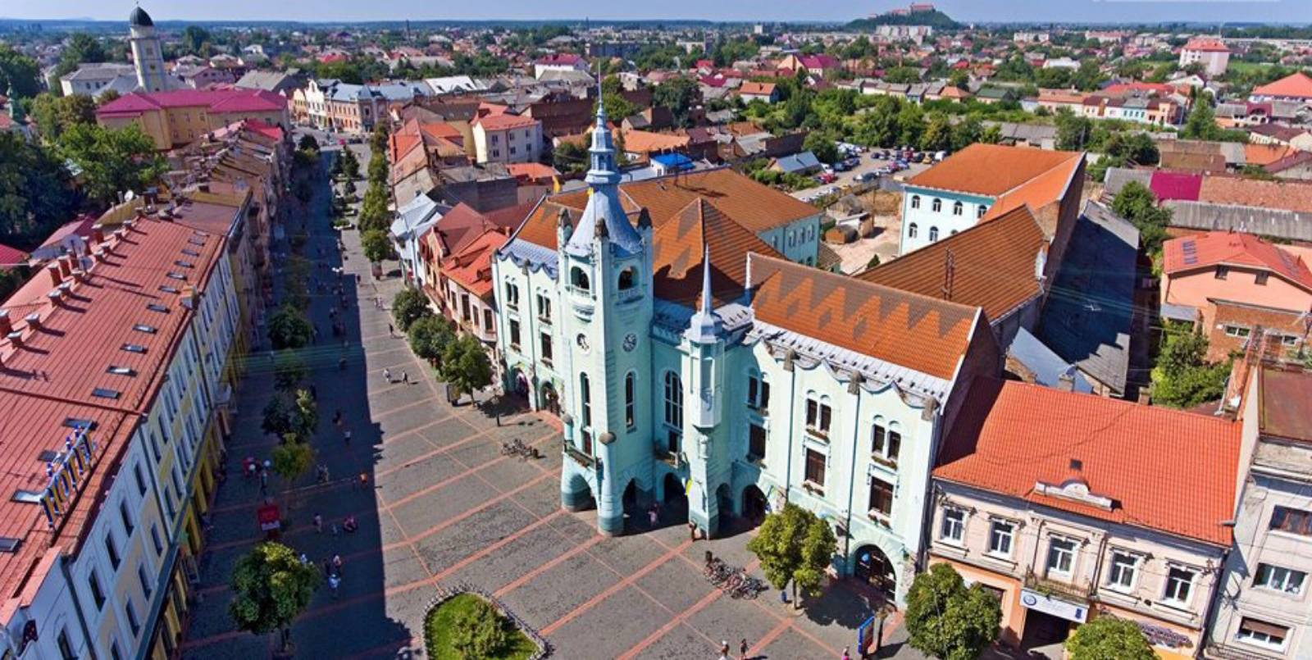
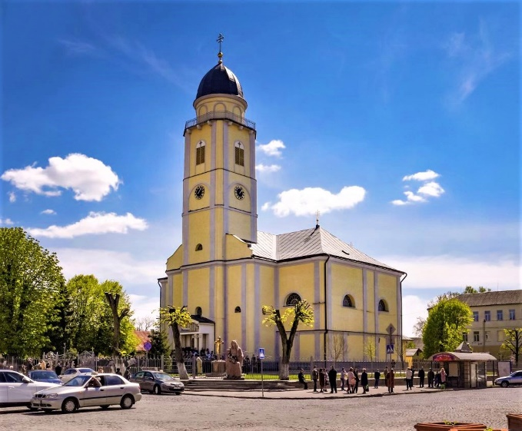

Всеукраїнський інтерактивний конкурс
«МАН – Юніор Дослідник»
Номінація:
«Історик – Юніор»
Тема дослідження:
«Екскурсійна подорож історичним центром міста Мукачева»
Науково – дослідницький проєкт підготувала:
Плеша Євгенія Василівна
учениця 10 класу Залужанського ліцею
Мукачівської міської ради Закарпатської області
с. Залужжя, Мукачівський район, Закарпатська область
Закарпатське територіальне відділення МАН України
Мукачівська філія
Науковий керівник:
Товт Михайло Михайлович
вчитель історії Залужанського ліцею
Мукачівської міської ради Закарпатської області

Slide 2
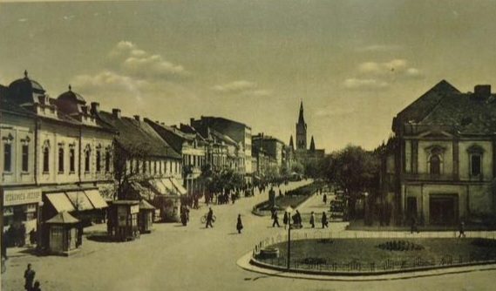

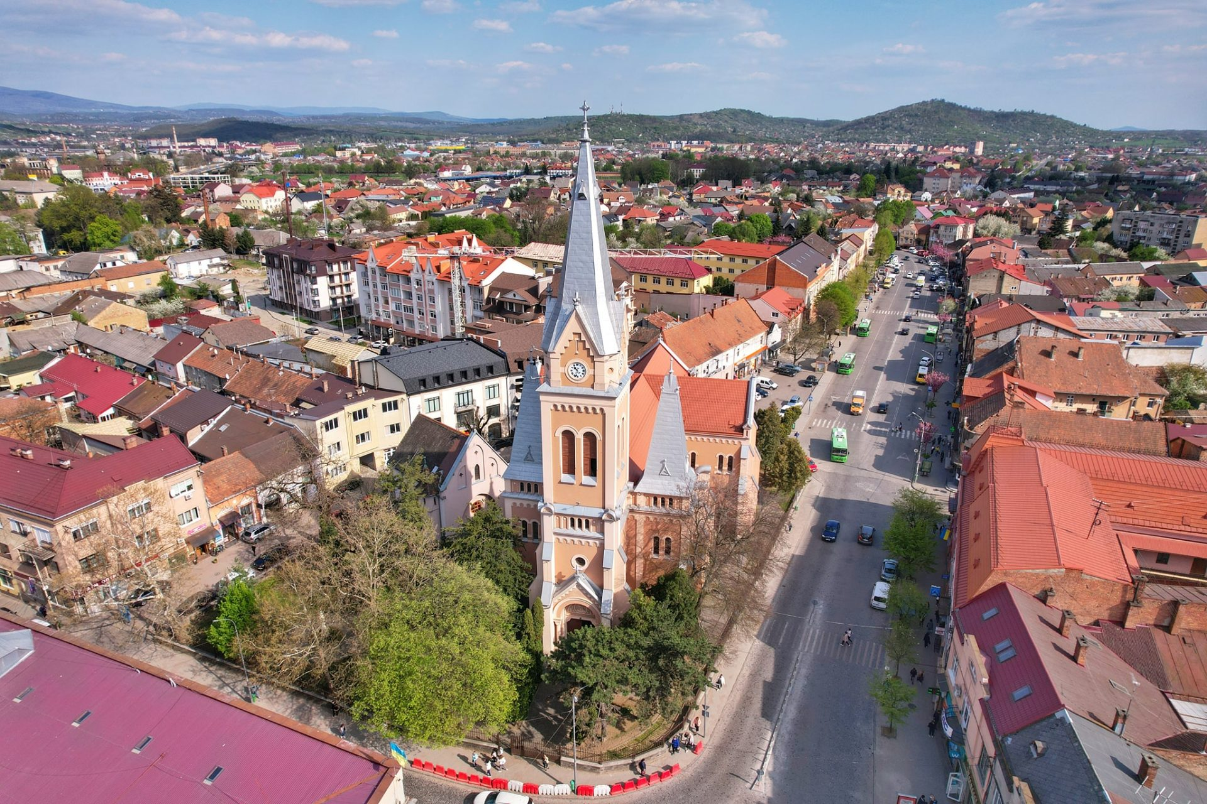
Мета проєкту:
дослідити історичне минуле закарпатського міста Мукачева; коротко охарактеризувати процес створення визначних пам’яток центральної частини міста; описати історію релігійних споруд, міської ратуші, палацу князів Ракоці та скульптурних шедеврів на території міста; визначити роль місцевих пам’яток для формування та збагачення культури і духовності жителів міста Мукачева.
Завдання проєкту:
1. Скласти екскурсійний маршрут історичним центром міста Мукачева.
2. Висвітлити історію пам’яток архітектури та скульптури міста над Латорицею.
3. Проаналізувати особливості створення історичних пам’яток центральної частини міста, їх специфіку та характерні особливості.
4. Сприяти відновленню історичної пам’яті жителів міста Мукачева.
5. Вдосконалювати вміння та навички збирати, класифікувати та систематизувати різні види історичних джерел.

Slide 3
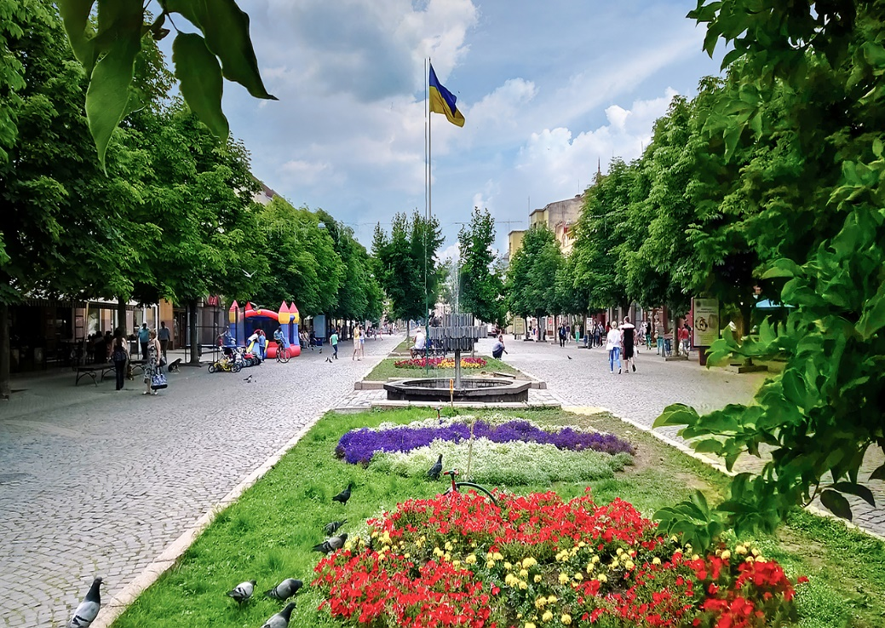
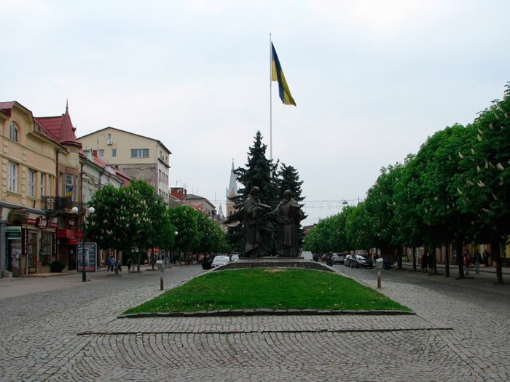
Пропонуємо вам екскурсійну подорож історичним центром міста Мукачева за такими зупинками:
Зупинка 1. Костел Святого Мартина.
Зупинка 2. Каплиця Святого Йосипа.
Зупинка 3. Пам’ятник Святому Мартину.
Зупинка 4. Палац князів Ракоці.
Зупинка 5. Пам’ятник Кирилу та Мефодію.
Зупинка 6. Мукачівська ратуша.
Зупинка 7. Пам’ятник Олександру Духновичу.
Зупинка 8. Греко – католицький собор Успіння Пресвятої Богородиці.
Якщо древній Ужгород – це серце Закарпаття, то Мукачево – його душа. Оточене величними горами, це одне з наймальовничіших міст України, яке славиться своєю багатою та унікальною історією. Місто Мукачево існувало вже в 896 році – літописи згадують, що 896 року угорська армія захопила Мукачево. Тобто засновано воно було ще раніше, але коли саме, історикам невідомо. На своїй, здавалося б, невеликій території, Мукачево зібрало вражаючий ряд унікальних пам’ятників епохи ренесансу, готики і бароко. Це місто еклектики стилів, затишних вуличок, надзвичайної аури і потужної енергетики. Почати своє знайомство з м. Мукачево найкраще з історичного центру.

Slide 4
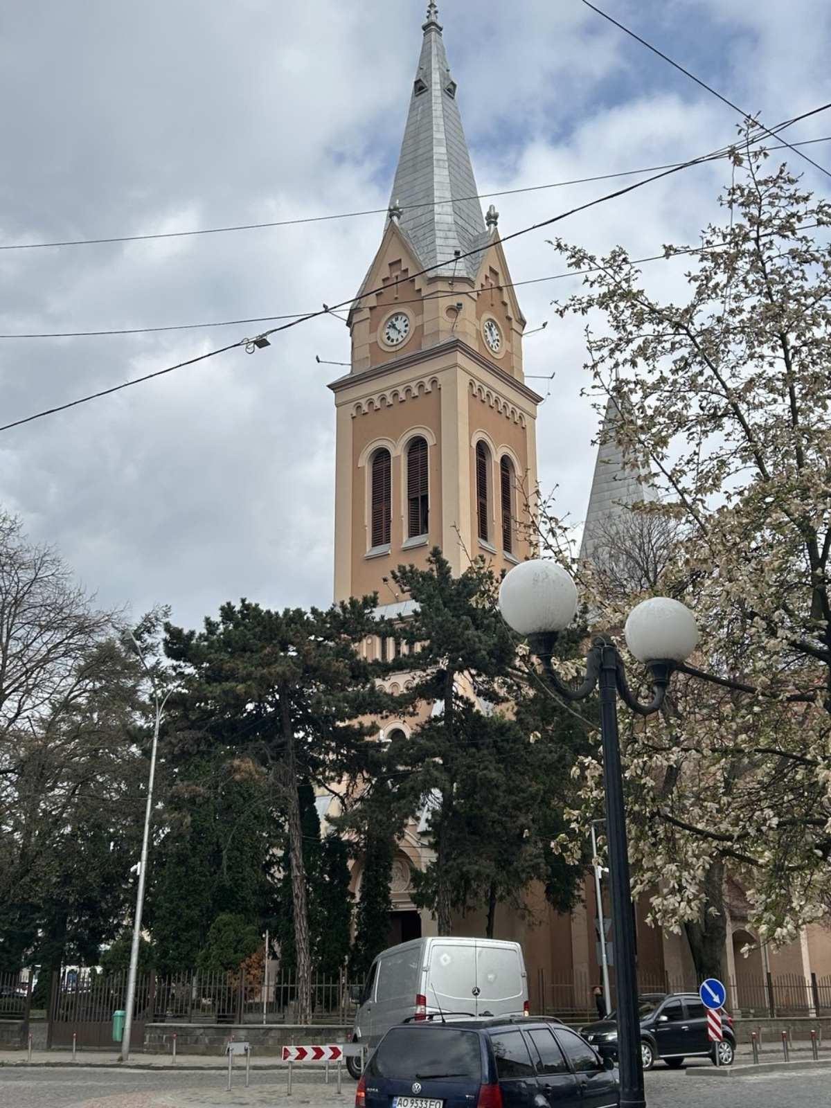
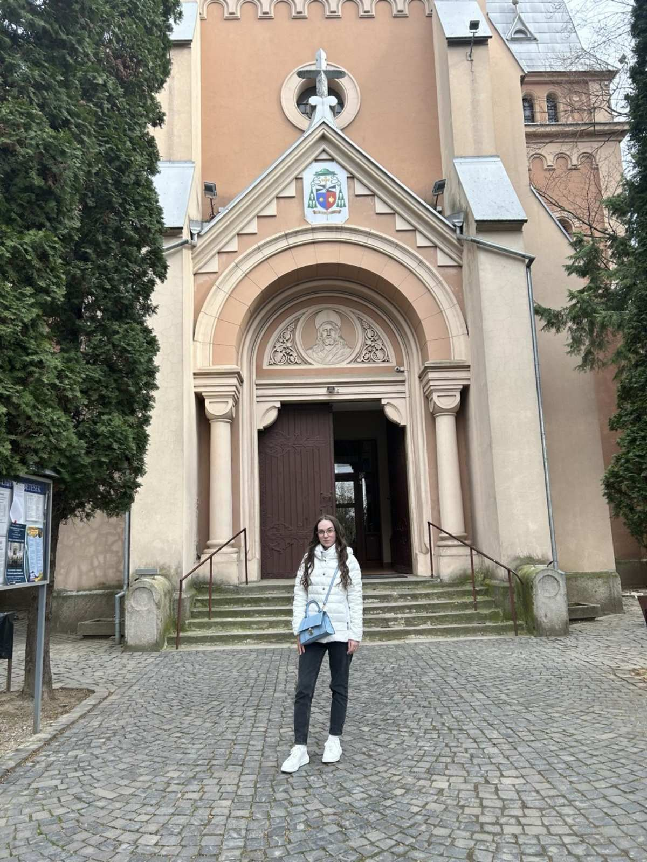
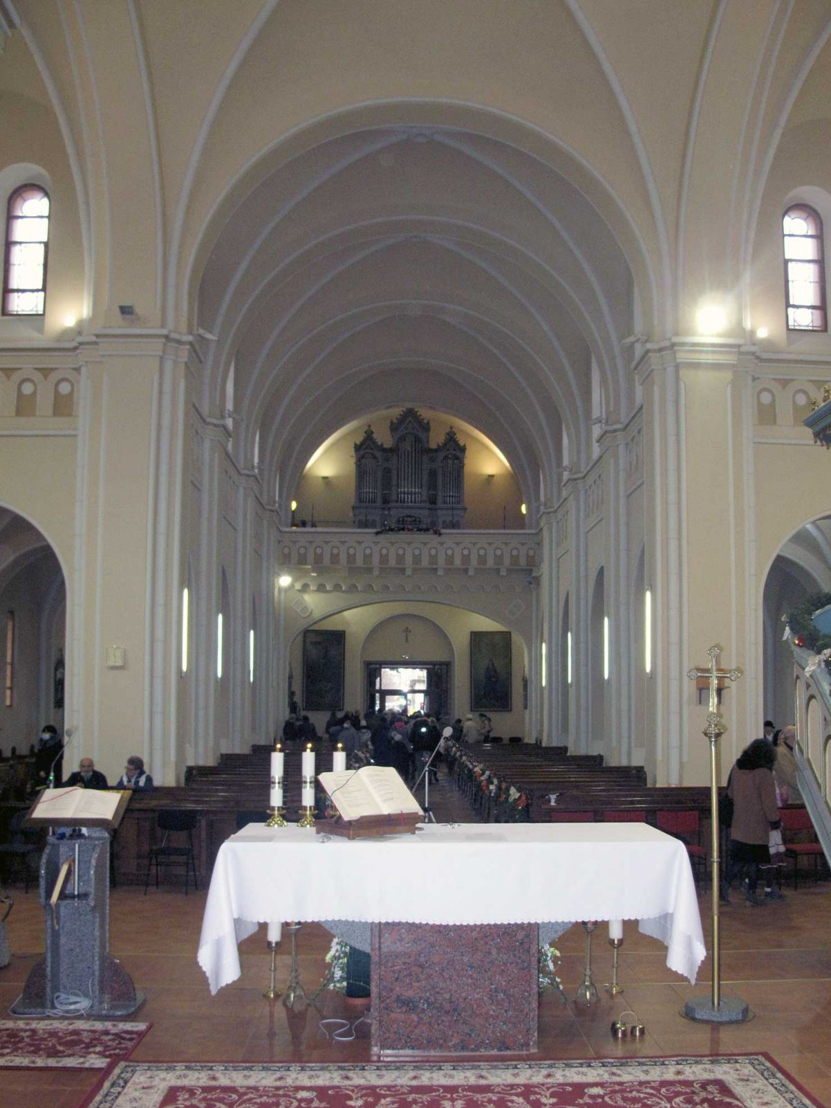
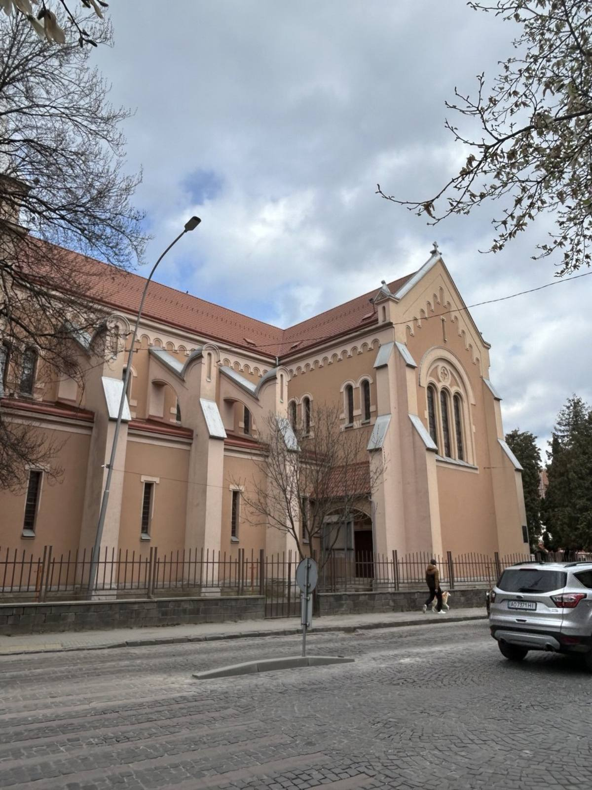
Зупинка 1. Костел Святого Мартина.
Кафедральний костел Святого Мартина в Мукачеві – одна з найвизначніших пам’яток міста, що розташована у центрі на площі Кирила і Мефодія. Собор належить римсько – католицькій церкві. У 1896 році за ініціативи графа Шенборна було вирішено звести новий костел. Храм споруджений у 1904 році та названий на честь покровителя Мукачева – святого Мартина. Споруда зведена на місці старого католицького храму. Новий готичний храм докорінно перебудували на початку ХХ століття у стилі романтичної неоготики за проектом будапештського архітектора Ціглера. Освячення новозбудованого храму відбулося 24 вересня 1905 року.
Костел Святого Мартина виконаний у світло – коричневих тонах. Найвища головна башта оздоблена годинником, а портал декорований склепінчастою аркою з колонами. У 1913 році у соборі був збудований музичний орган Отто Рігером з Будапешту. На вході до костелу створений вівтарний образ – картина угорського художника В. Мадараса.

Slide 5
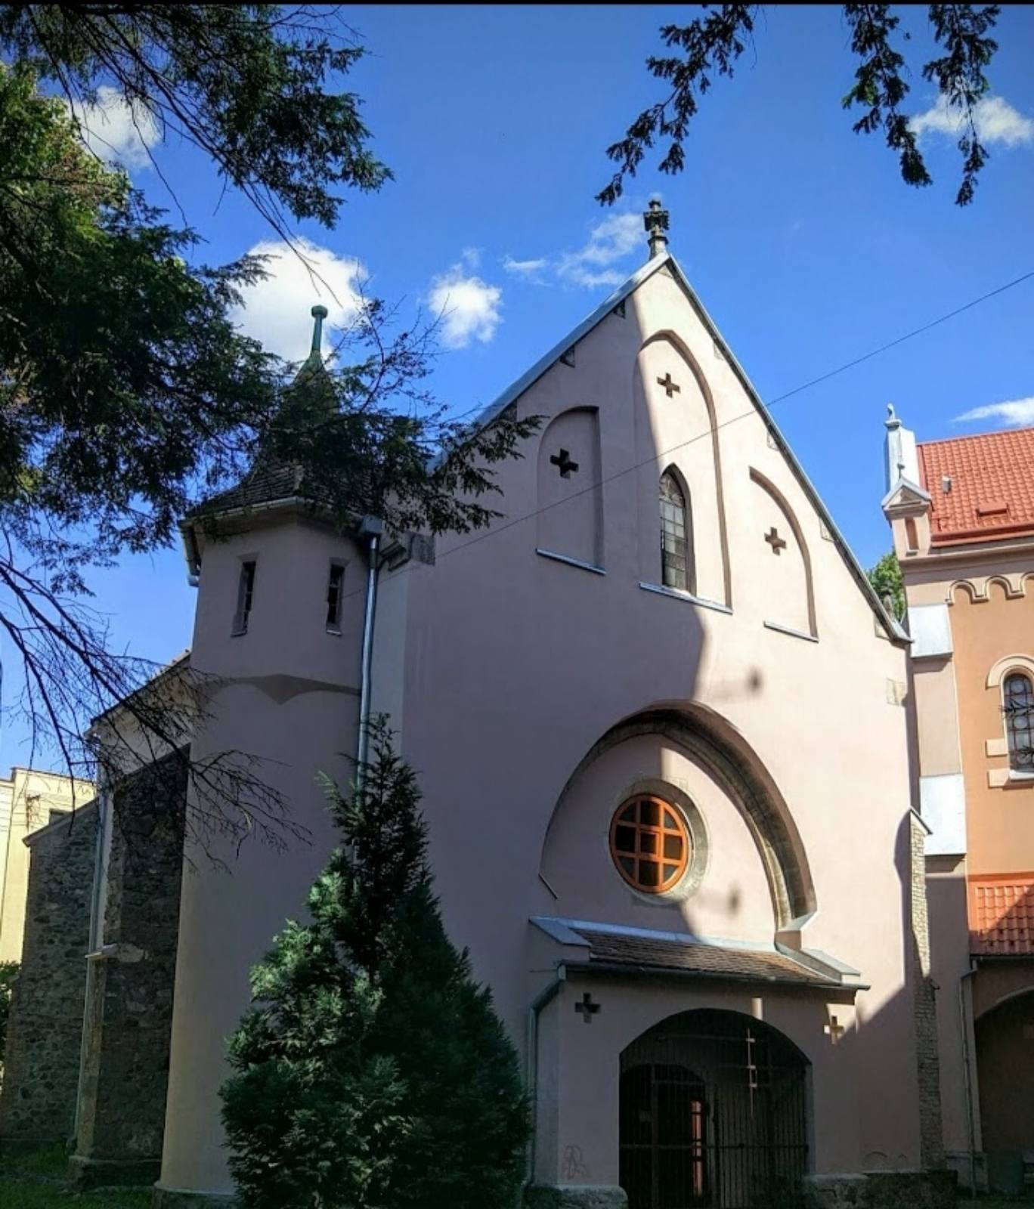
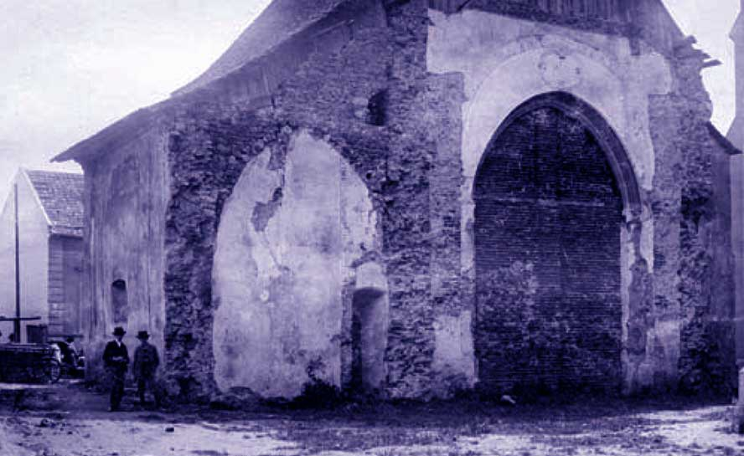
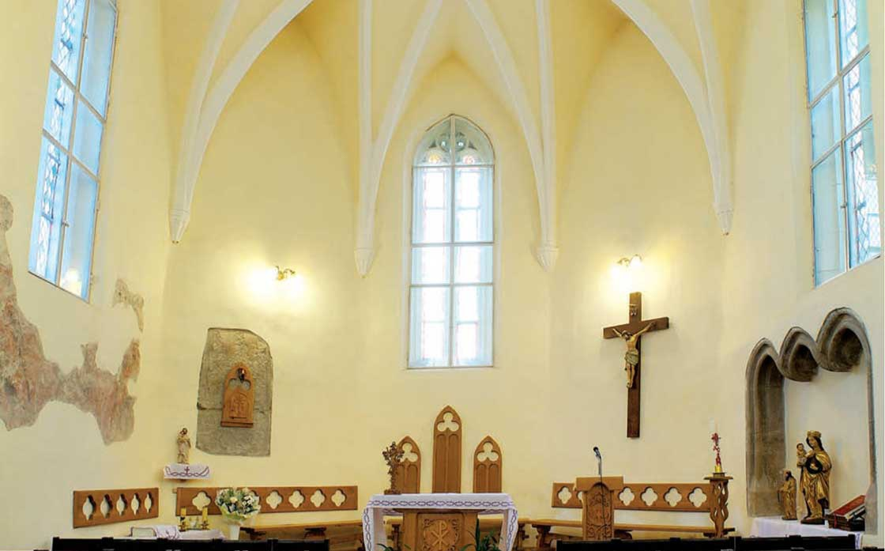
Зупинка 2. Каплиця Святого Йосипа.
Перлиною костелу Святого Мартина стала каплиця Святого Йосипа, яка розташувалася у дворику собору. Її спорудження датується XIV століттям. Це єдина будова, яка вціліла від колишнього храму. Каплиця представляє собою кам’яну споруду з вузькими стрілчатими вікнами, укріплена контрфорсами, має готичні риси. Фасад прикрашений великою аркою з трояндою та декорований хрестами. До однієї зі стін прилягає кругла вежа, яка вінчається чотирикутним дахом зі шпилем. Всередині каплиці збереглися розписи XIV століття.

Slide 6
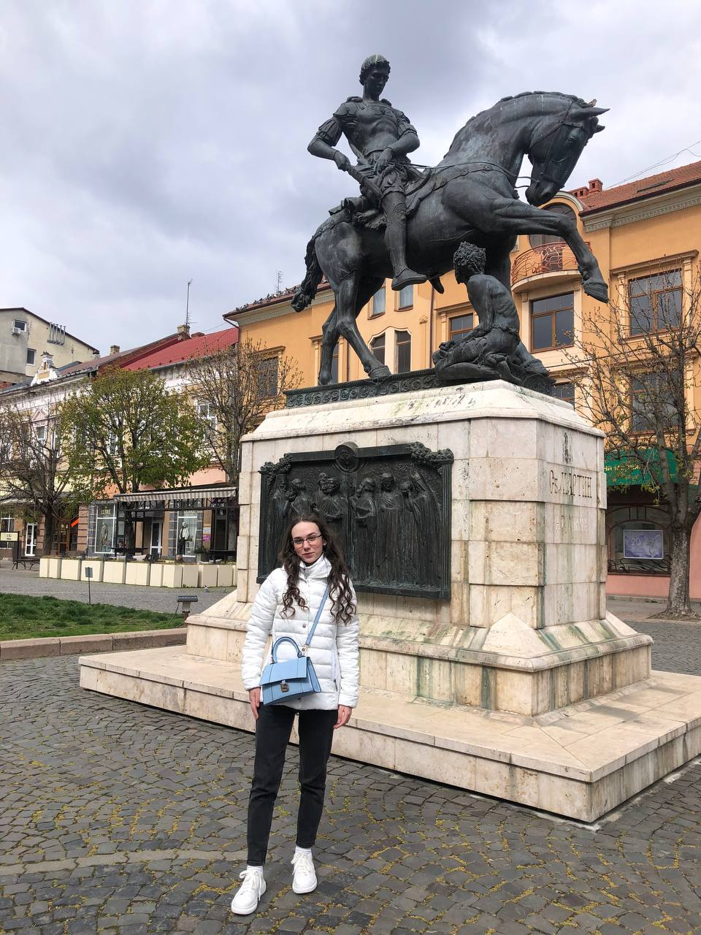
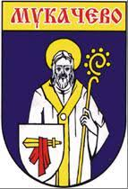
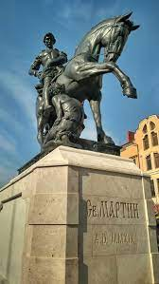
Зупинка 3. Пам’ятник Святому Мартину.
3 березня 2019 року, у центрі Мукачева на площі Кирила та Мефодія відбулось урочисте відкриття скульптури покровителя міста Святого Мартина на коні. Головний меценат та автор проекту Михайло Кіш. Пам’ятник закладений до 1700 – річчя від дня народження покровителя міста. Скульпторами є Степан Федорин, Микола Гурмак, а матеріал постаменту – травертин, скульптурна композиція бронза. Виготовлення пам’ятника і виливка бронзи проходила в Мукачеві. Скульптурна композиція вагою більше 33 тон, висотою понад 4 метри. Це перший на Закарпатті кінний пам’ятник.

Slide 7
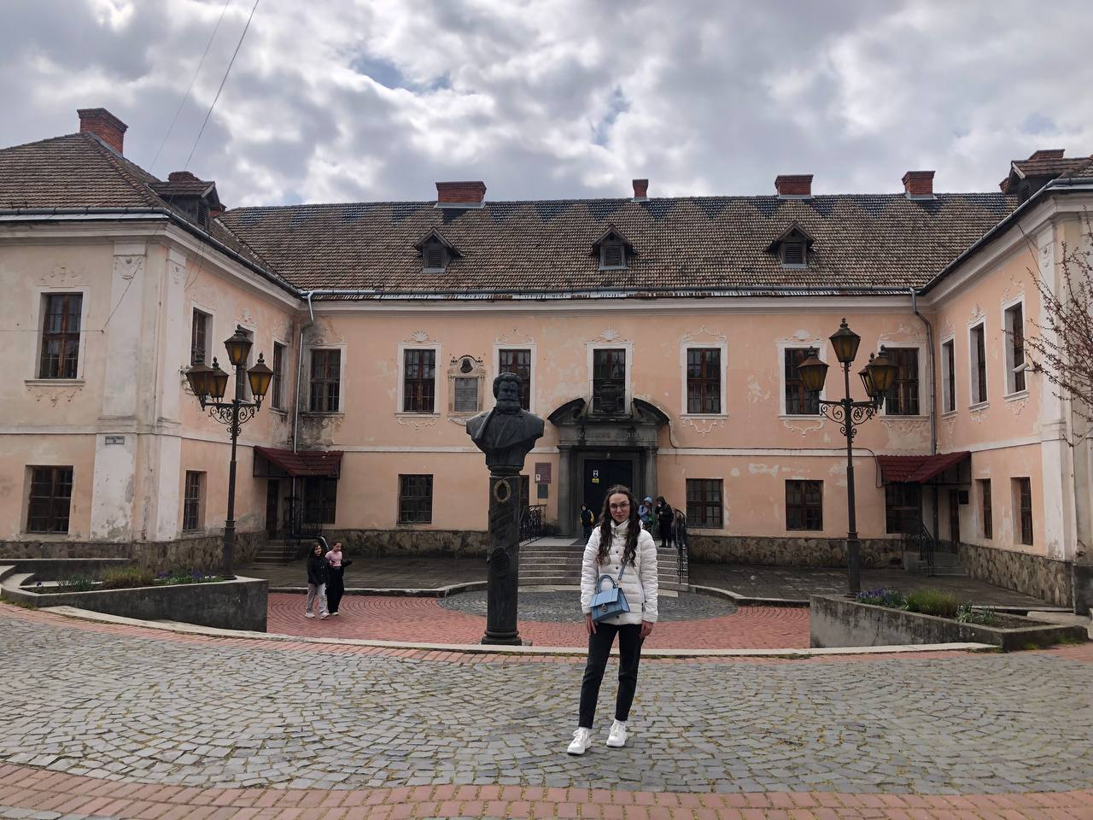
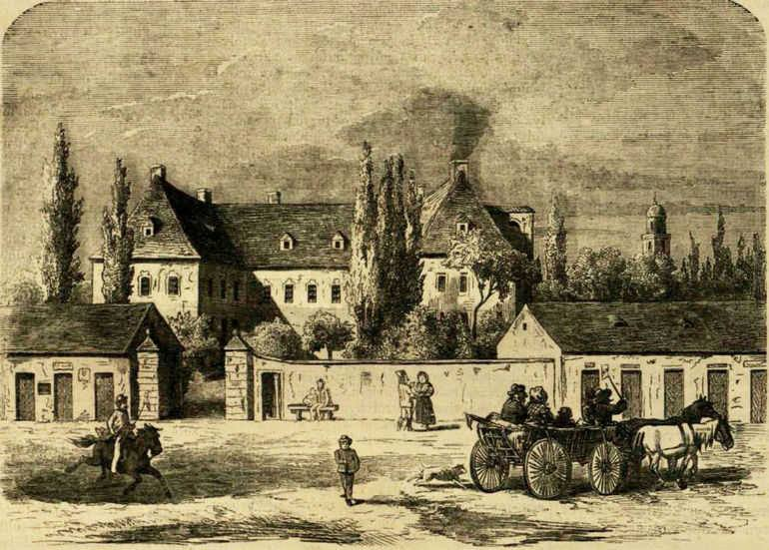
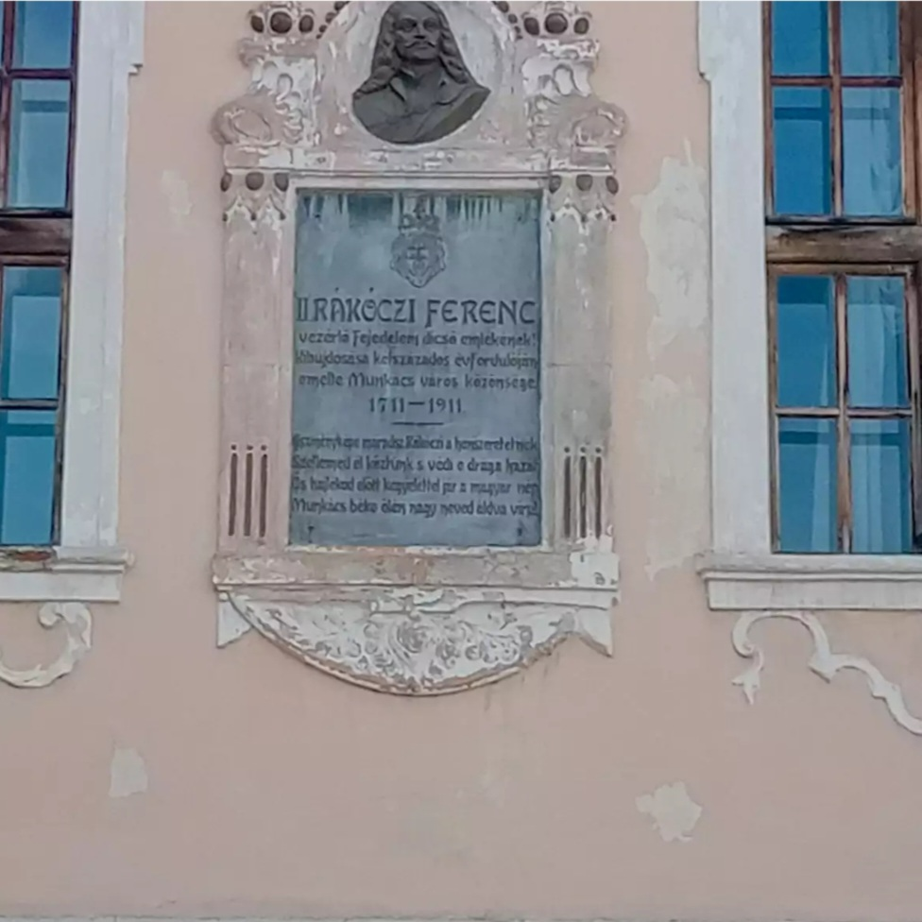
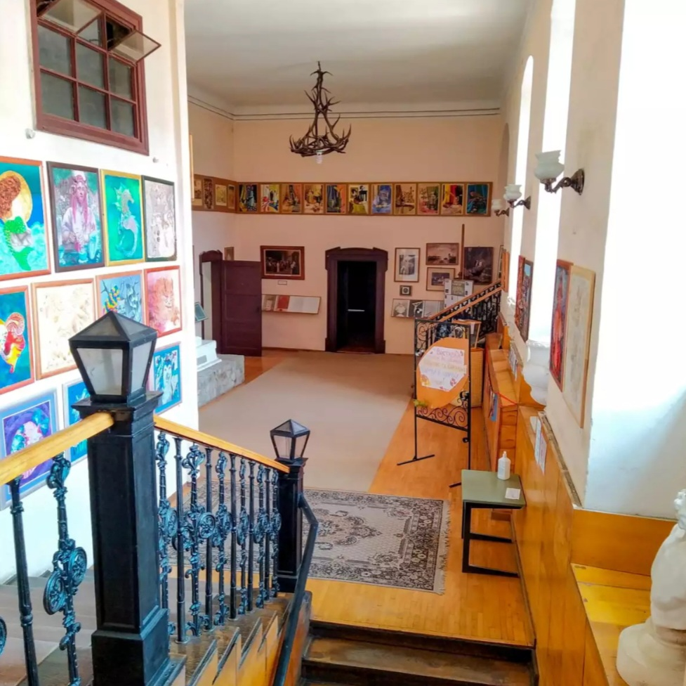
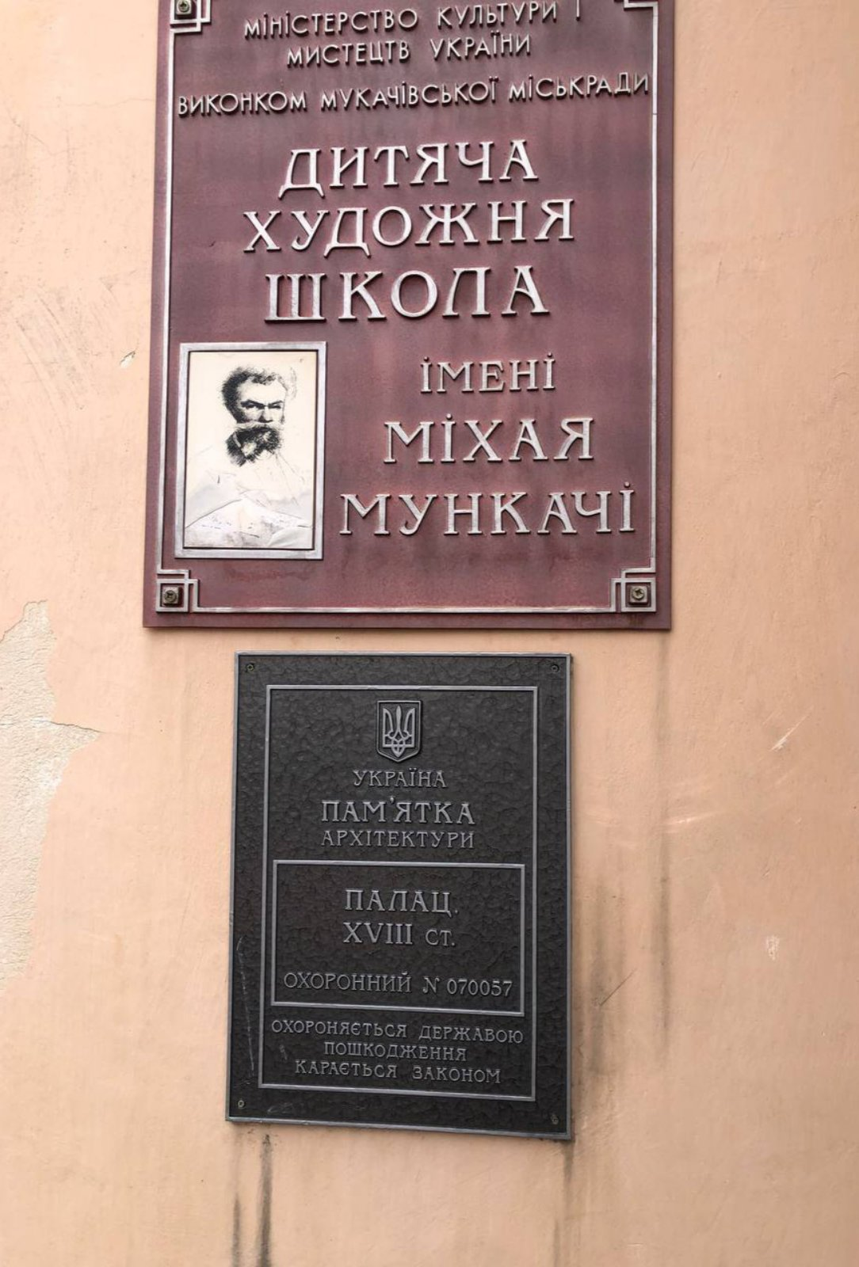
Зупинка 4. Палац князів Ракоці.
Палац князів Ракоці (інша назва «Білий палац») - колишній палац князів трансільванської династії Ракоці. Будівництво одноповерхового палацу в стилі бароко почалося в 1667 році. Свою назву Білий палац (або дім) отримав через білий колір фасаду. Вікна головного фасаду, склепіння приміщень палацу оздоблені штуком (ліпниною). Внутрішні простори середнього флігелю будівлі мають куполоподібне склепіння. Зараз там 21 кімната, 98 вікон, 91 двері і 10 старовинних печей. Палац побудували князі трансільванської династії Ракоці, як міську резиденцію. Вони проживали в ньому до 1711 року.
У ХІХ столітті у палаці розміщалася експозиція Мукачівського краєзнавчого музею. Зліва від центрального входу, між двома вікнами розташована меморіальна дошка на честь Ференца II Ракоці, встановлена у 1911 році. У 1979 році в палаці було відкрито першу на Закарпатті дитячу художню школу імені Мігая Мункачі. А в 1969 році на його честь була встановлена меморіальна дошка.

Slide 8
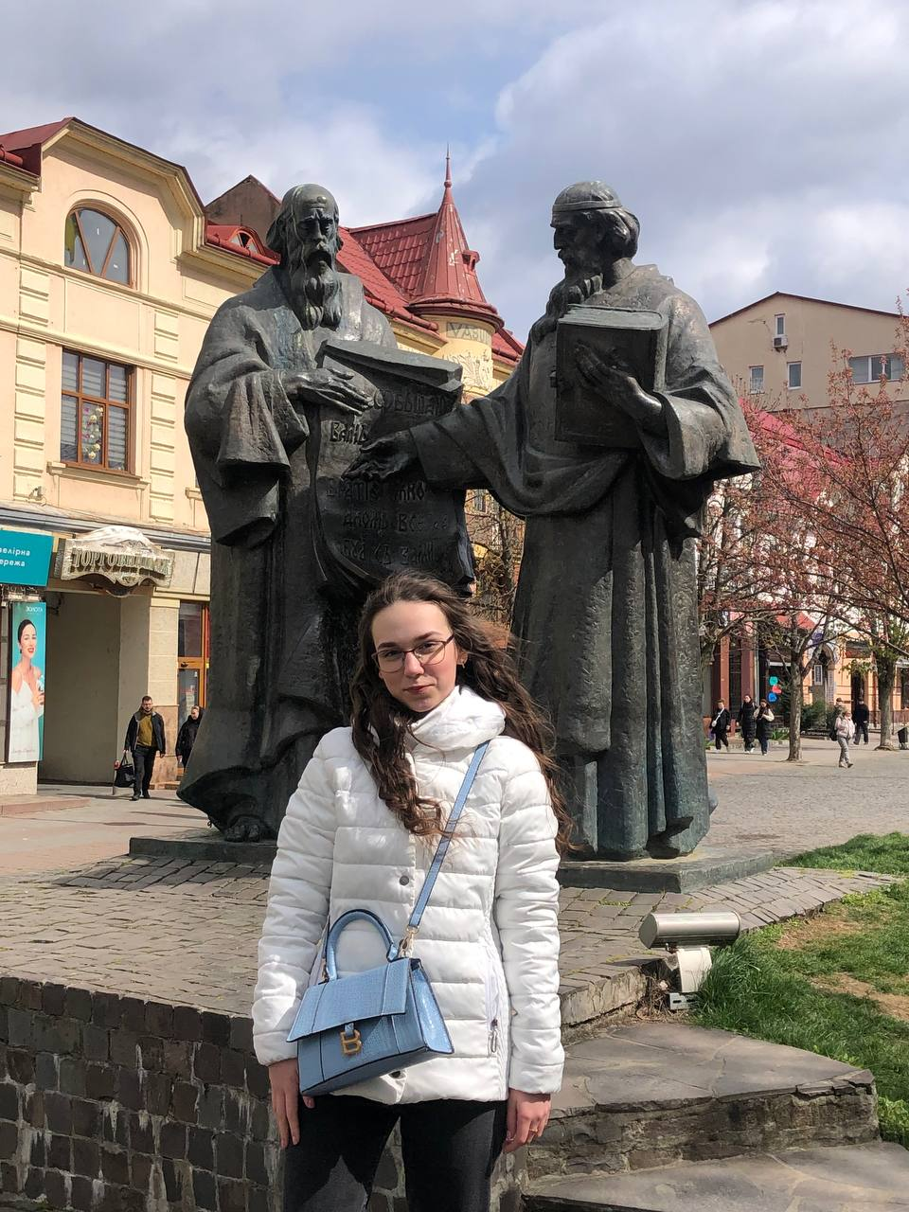
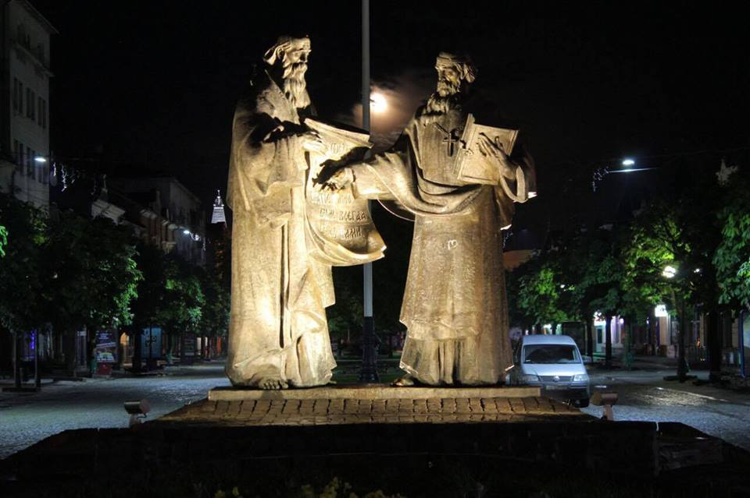
Зупинка 5. Пам’ятник Кирилу та Мефодію.
Пам'ятник Кирилу і Мефодію – це дуже гарне і цікаве місце, яке заслуговує уваги та вражає своєю красою. Він розташований в пішохідній частині міста поряд з іншими цікавими місцями, і варто зупинитися, щоб помилуватися ним. Пам'ятник вважається найгарнішим і найзнаковішим у Мукачеві. Тут завжди охайно і чисто, і це місце обов'язково варто відвідати. Також цікаво, що авторська копія цього пам'ятника встановлена в Києво –Печерській Лаврі. Він є однією з яскравих візитівок Мукачева.
Пам’ятник рівноапостольним Кирилу та Мефодію було встановлено 1996 року. Авторами проекту стали місцевий скульптор Іван Бровді та архітектор Олександр Андялоші. 2000 року бронзові фігури були освячені Київським митрополитом Володимиром.

Slide 9
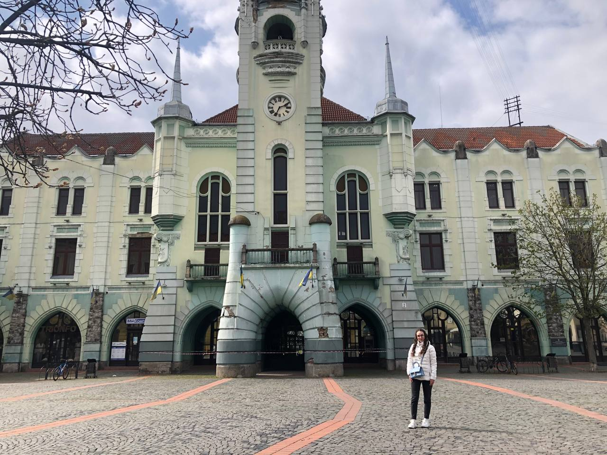
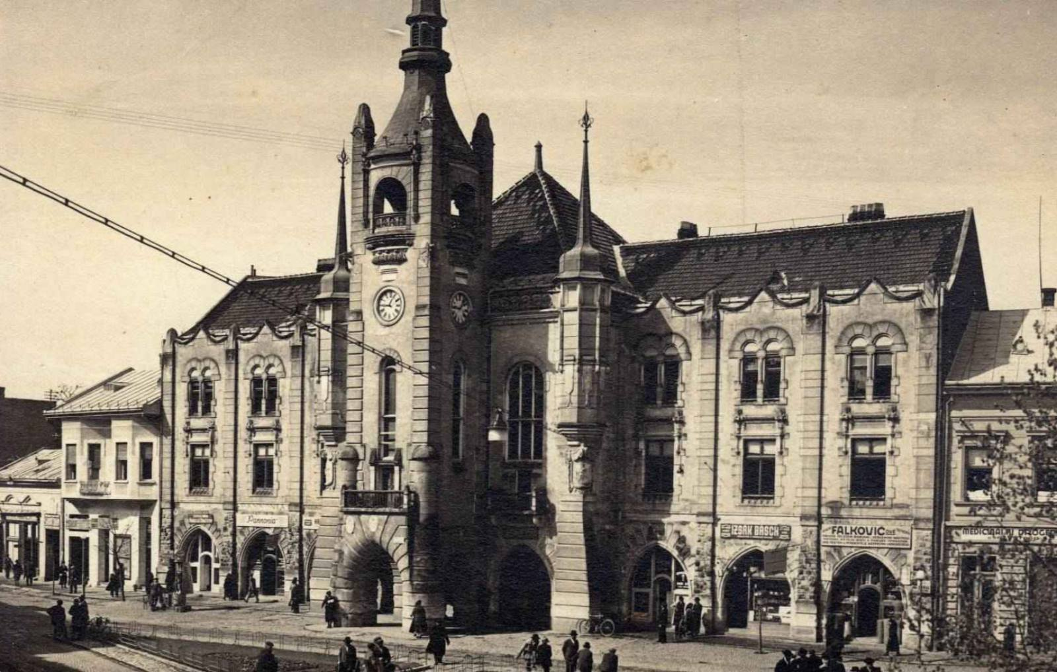
Зупинка 6. Мукачівська ратуша.
На центральній вулиці Мукачева височіє красива велична споруда. Місцеві русини називають її «вариською хижею». Це – міська ратуша, пам'ятник архітектури початку ХХ століття, визначна пам'ятка Мукачева. Тут розміщуються органи влади міської ради. Мукачівська ратуша була побудована в 1904 році. Розробляв її проект і стежив за його втіленням в життя архітектор Янош Бабула. Як стверджують місцеві знавці історії Мукачева, коли закладався фундамент ратуші, в наріжний камінь будівельники замурували листа з інформацію про населення міста та кількість в ньому будівель.
Перше, що впадає в очі при огляді ратуші – значно виступаюча вперед центральна вежа. Вона квадратна в плані, з високим дахом, що нагадує сигнатурку. Опорою вежі служать різьблені масивні колони. По обидва боки від неї розташовані невеликі вежі – еркери з гордо піднятими до неба довгими гострими шпилями. Цікаве архітектурне рішення – віконні арочні отвори, що обрамляють низ будівлі.
.

Slide 10
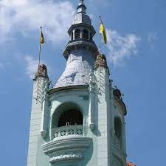
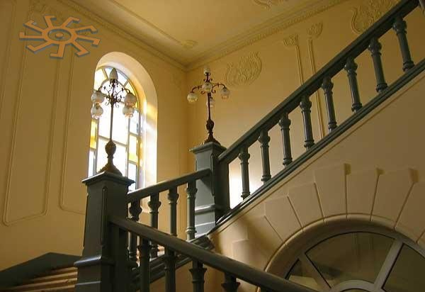
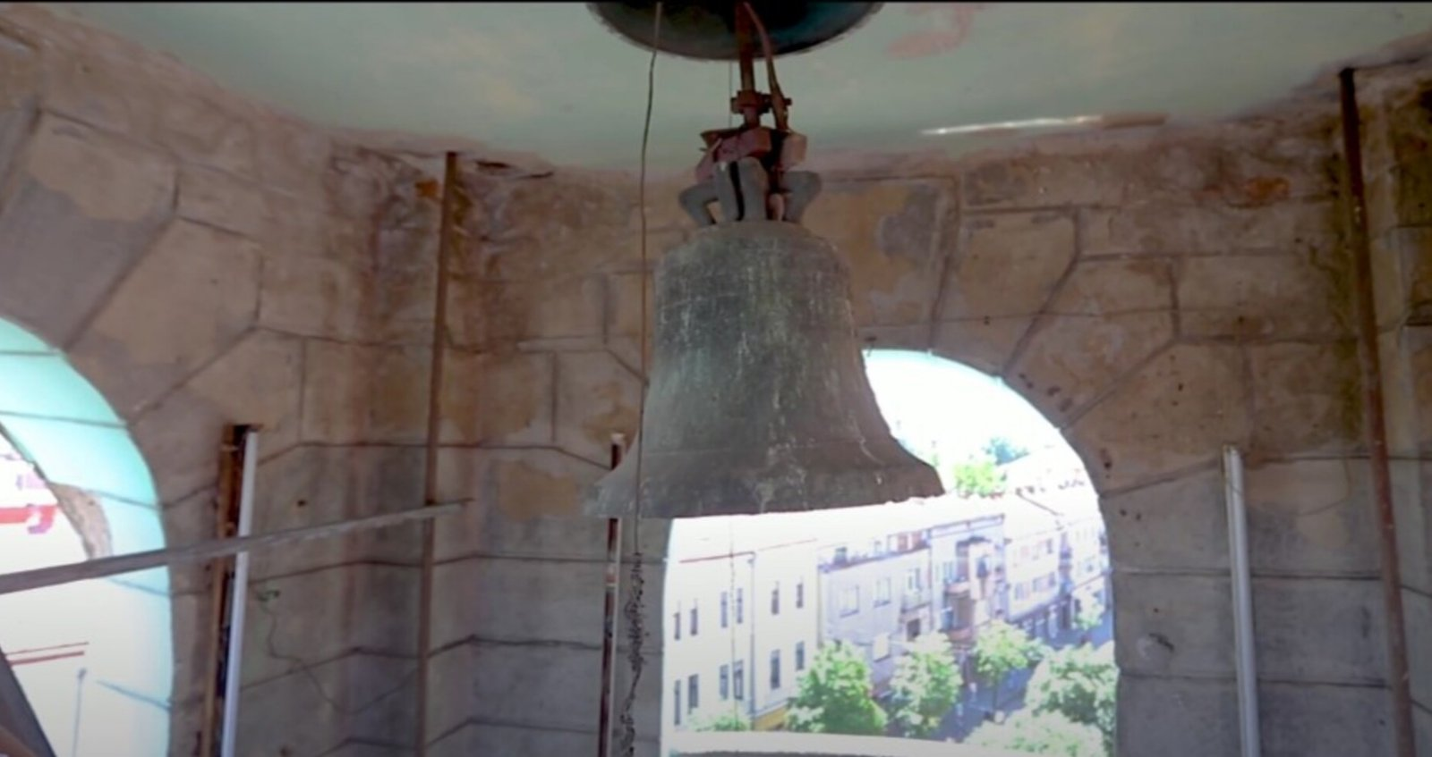
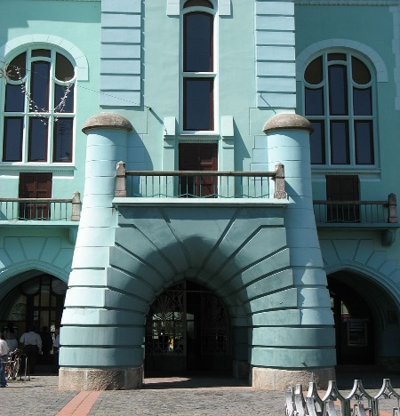
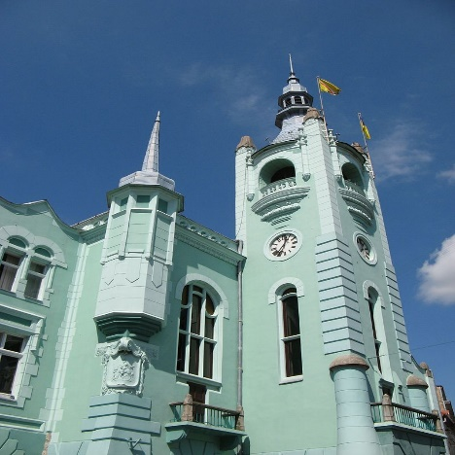
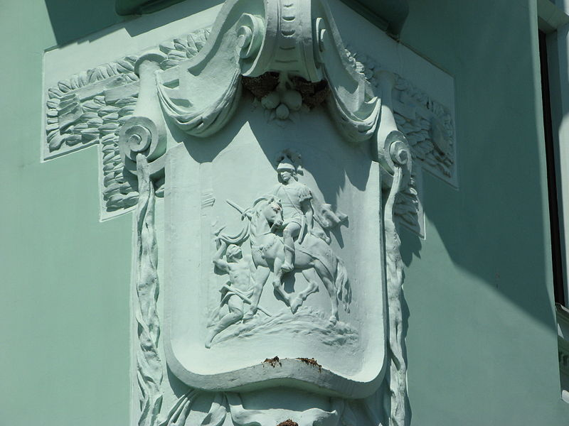
Мукачівська ратуша в міру прикрашена ліпниною, пілястрами та балкончиками. Тільки щоб підкреслити вишуканість і велич. Другий та третій поверхи взагалі оформлені дуже просто, можна навіть сказати, стримано. Цю будівлю з самого початку було задумано як адміністративну.
З трьох сторін вежі ратуші розташовані куранти – це робота годинникаря Йосипа Шовінського. Баштовий годинник виготовлявся за спецзамовленням і був зроблений на совість. На той час це були одні з кращих курантів в Європі, як і сама ратуша. Ось вже більше століття вони все так само чітко відраховують хід часу, як і в той день, коли їхній дзвін вперше пролунав у Мукачеві.

Slide 11
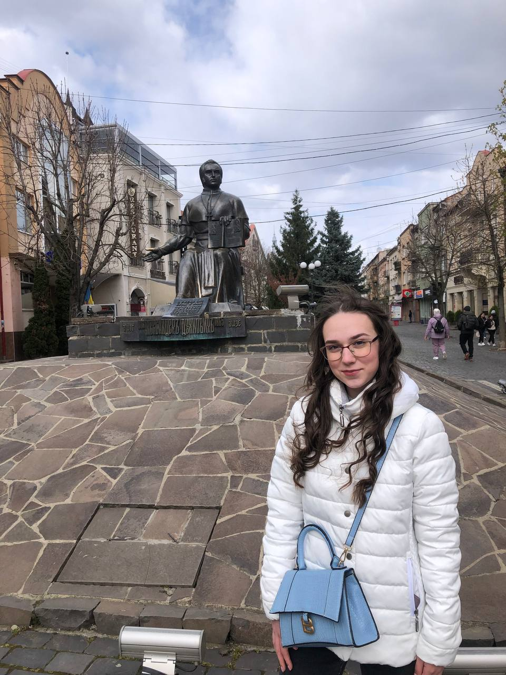
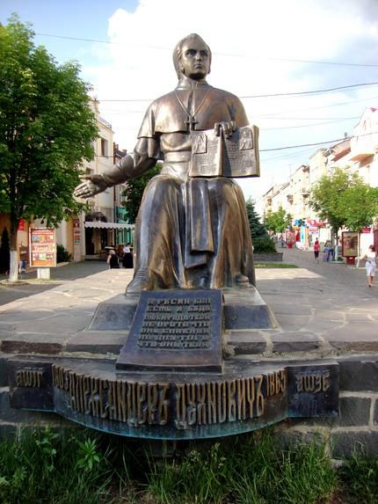
Зупинка 7. Пам’ятник Олександру Духновичу.
У серпні 2007 року громадськість Закарпаття мала можливість долучитись до визначної події. В місті Мукачево було відкрито пам’ятник великому просвітителю, громадському і релігійному діячеві, патріоту русинського народу Олександру Духновичу. В урочистій церемонії взяв участь Віктор Балога, який зробив усе для того, аби пам’ятнику бути, за що виступаючі щиро дякували йому, голова облради Михайло Кічковський, голова просвітнього Товариства ім. Духновича Василь Бесага, депутати всіх рівнів краю, громадськість.
«Я русин был, есмь і буду, Я родився русином. Чесний дом свой не забуду, Останусь його сином».
Олександр Духнович був, є і буде сином рідного Закарпаття. І від нині і навіки він прописався в ошатному містечку нашого краю – в Мукачеві.

Slide 12
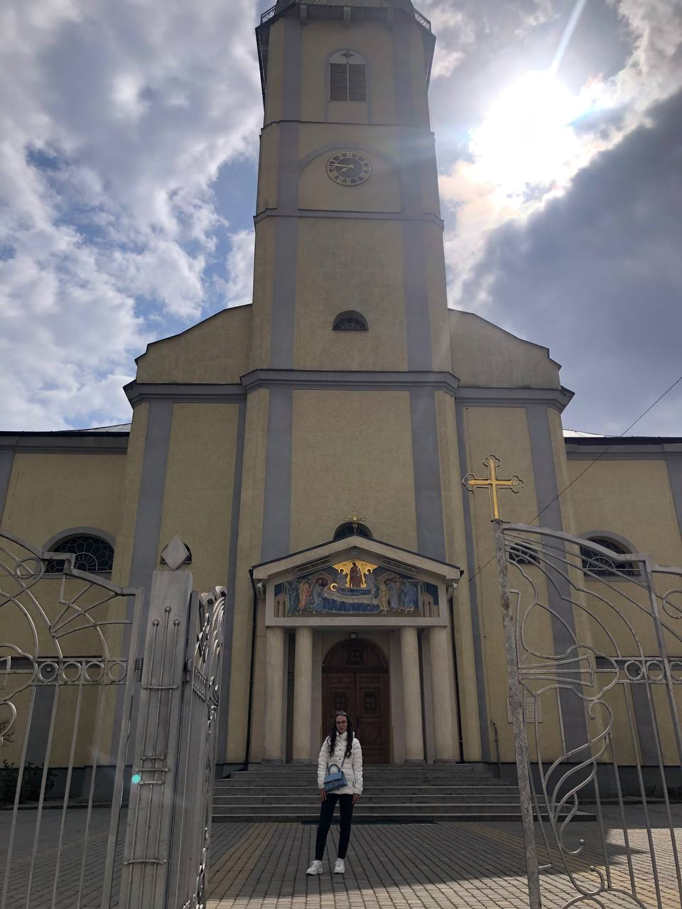
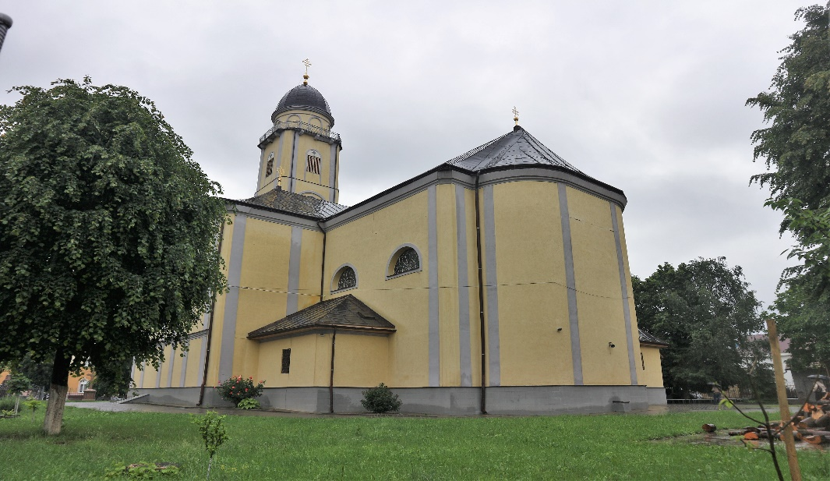
Зупинка 8. Греко – католицький собор Успіння Пресвятої Богородиці.
Собор Успіння Пресвятої Богородиці у Мукачеві – це діюча греко – католицька церква, одна з окрас центру міста. Будівництво собору Успіння Пресвятої Богородиці тривало понад 100 років. Гроші на нього давали містяни, заможні покровителі й навіть цісар Франц Йосиф. Починалося все в 1753 році з будівництва резиденції для єпископа греко – католицької єпархії, центром якої на той час було Мукачево. Але масштаби проєкту виявилися непосильними, і будинок так і не добудували. У 1800 році його вирішують переробити на храм. У 1859 році будинок нарешті посвятили, але інтер’єри собору ще не були готові. Почалися ще 35 років оздоблення, до якого залучили багатьох меценатів та майстрів із різних країн.

Slide 13
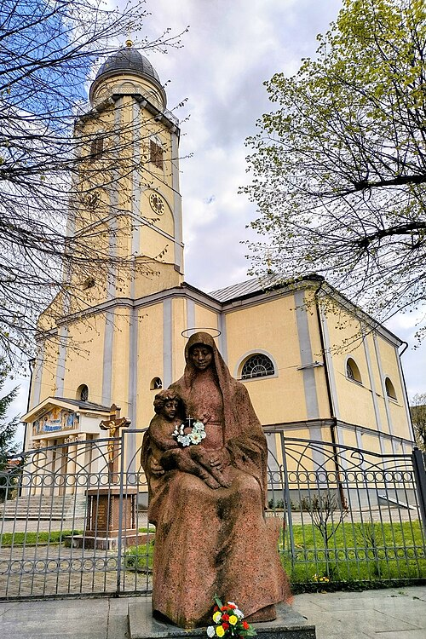
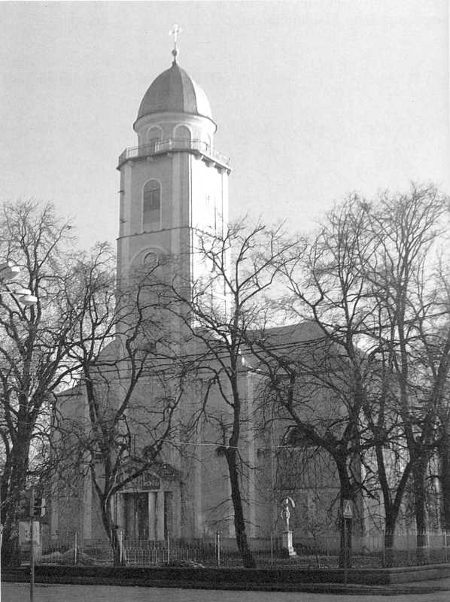
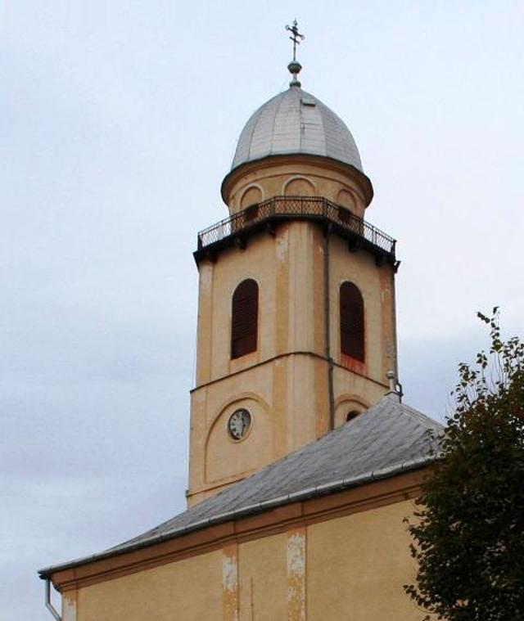
Цікаві факти про Успенський собор в Мукачеві:
1. Стоячи перед воротами храму, підніміть очі догори: на вежі церкви справно відміряє час годинник, виготовлений у відомому німецькому місті Мюнхені.
2. Переведіть погляд ще вище: між годинником і куполом є галерея для спостережень. Яких? Зараз розповімо. Справа в тому, що кошти на спорудження храму та його оздоблення збирали «всім миром». І щоб отримати грошову допомогу від міських властей на завершення вежі церкви, домовилися так: башта одночасно буде й спостережною для пожежників, а дзвонар матиме за протипожежний нагляд за містом додаткову платню. Ось така взаємовигідна співпраця.
3. Праворуч від головного входу в Успенський собор ви побачите скульптуру Матері Божої з немовлям, біля якої завжди можна побачити живі квіти.
4. В іконі Животворного Хреста зберігається часточка самого Животворного Хреста, привезена з Риму.
5. У храмі є копія Туринської плащаниці з полотна, у яке було загорнуте тіло Ісуса, знятого з хреста.

Slide 14
ВИСНОВКИ
Працюючи над науково – дослідницьким проєктом ми дійшли висновку, що сучасне Мукачево – охайне, затишне місто на берегах річки Латориці. Атмосфера і історія міста залучає і захоплює навіть бувалих мандрівників. Історики не говорять точної інформації, коли саме було засновано Мукачево. Відомо, що вже між Х і XI ст. місто було одним з найрозвиненіших у Київській Русі.
Мукачево приваблює туристів своєю винятковою історичною спадщиною. Більшість історичних пам’яток Мукачева знаходяться в центральній частині. Головна прикраса Мукачева – міська ратуша – побудована на початку ХХ століття. Цю витончену будівлю по праву вважають однією з найкрасивіших ратуш в Європі. Тут до цих пір працює міська рада, а у внутрішньому її дворику можна побачити прекрасні сучасні скульптури.
Над центральною площею підноситься Кафедральний костел Святого Мартина, покровителя міста. Поруч з ним розташована готична каплиця Святого Йосипа, прикрашена середньовічними розписами. Не проходьте повз інших шедеврів сакральної архітектури Мукачева – церкви Успіння з її елегантною строгістю.
Ще однією перлиною Мукачева є палац Ракоці, добре відомий, як «білий дім», побудований в XVII – XVIII ст. в стилі бароко та ренесансу. Колись тут знаходилася резиденція трансільванських князів і австрійських графів, а сьогодні – це художня школа. В центральній частині Мукачева можна побачити пам’ятник святим Кирилу та Мефодію а також закарпатському будителю Олександру Духновичу.
Отже, знання історії свого населеного пункту, своєї оселі, її традицій є ознакою людської культури, соціальної зрілості особистості. Людині – патріоту завжди притаманно гордитися своїм рідним краєм, отчим домом. У щасливі й скорботні моменти свого життя всі ми подумки повертаємося у своє дитинство, до рідної сімʼї, у своє рідне місто.

Slide 15
СПИСОК ВИКОРИСТАНИХ ДЖЕРЕЛ
1.Визначні пам’ятки України. Мукачівська ратуша. URL: https://viznachni-pamyatkiukrajini.webnode.com.ua/mukachivska-ratusha/ (дата звернення: 19.04.2025).
2. Історія Мукачева. В 2 – х т. / Ред. і кер. автор. кол. Павленко Г. Ужгород: Патент, 1998. Т. 1. З найдавніших часів до 1918 року. 1998. 264 с.
3. Костел Святого Мартина, Мукачево. URL: https://karpaty.rocks/kostel-svyatogo-martina-mukachevo (дата звернення: 19.04.2025).
4. Мукачево – легендарне місто Закарпаття. URL: https://prokarpaty-tour.info/uk/mukachevo-zakarpattie/ (дата звернення: 20.04.2025).
5.На Закарпатті завершили першу кінну скульптуру святого Мартина. URL: https://varosh.com.ua/local/na-zakarpatti-zavershyly-pershu-kinnu-skulpturu-svyatogo-martyna-animaczijnymy-bronzovymy-barelyefamy/ (дата звернення: 19.04.2025).
6.Олександр Духнович прописався в місті над Латорицею назавжди. URL: https://mukachevo.net/post/oleksandr-dukhnovych-propysavsia-v-misti-nad-latorytseiu nazavzdy_10492.html (дата звернення: 20.04.2025).
7. Пагиря В. Історія міста над Латорицею. Мукачево: Карпатська вежа, 2006. 159 с.
8. Пагиря В. Світочі Мукачева / В. Пагиря, Є. Федів. Ужгород: ТДВ «Патент», 2015. 152 с.
9. Пагиря В. Сторінки історії Мукачева / В. Пагиря. Ужгород: ТДВ «Патент», 2012. 128 с.
10.Палац князів Ракоці. URL: https://zaktour.gov.ua/tours/rakotsi/ (дата звернення: 19.04.2025).
11.Пам'ятник Кирилу і Мефодію. URL: https://ua.trip24.org/monument-to-cyril-and-methodius (дата звернення: 19.04.2025).
12.Собор Успіння Пресвятої Богородиці в Мукачеві. URL: https://discover.ua/locations/sobor-uspinna-presvatoi-bogorodici-v-mukacevi (дата звернення: 20.04.2025).

